Slide 1
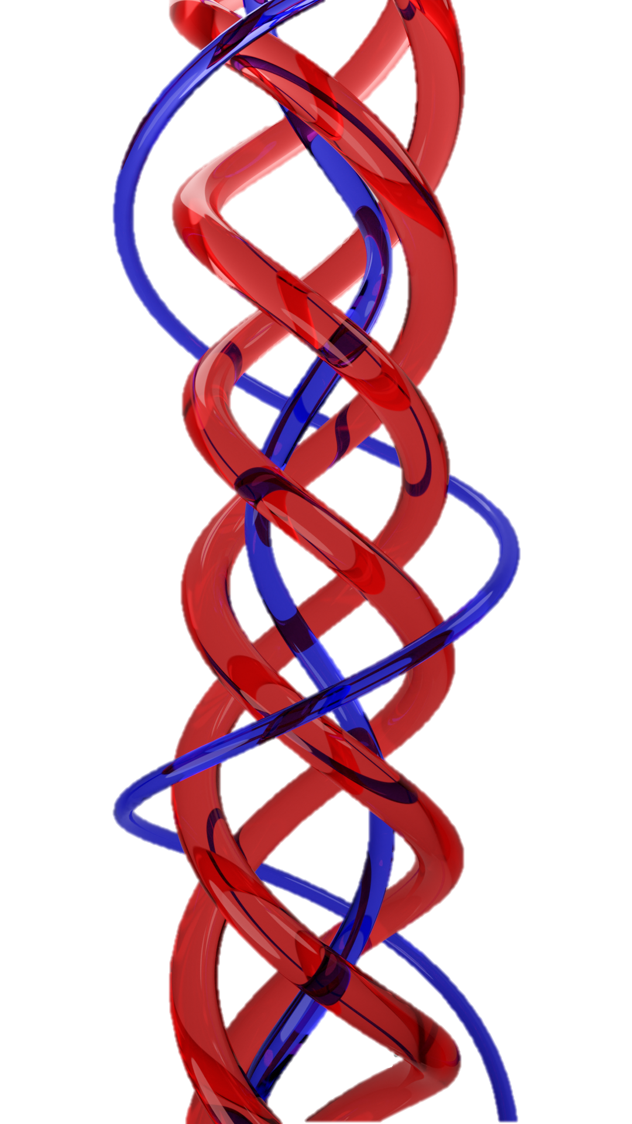


Optický dichroismus ve spektroskopii energiových ztrát elektronových vortexů
Bakalářská práce
Autor: Martin Ošmera
Vedoucí: Ing. Andrea Konečná, Ph.D.

Slide 2
Osnova prezentace
1 Elektronové vortexy
2 Modelovaný experiment
3 Semianalytický model
4 Numerický model

Slide 3
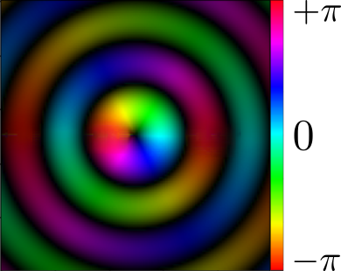
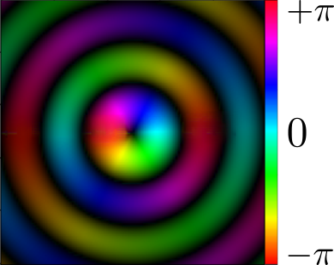
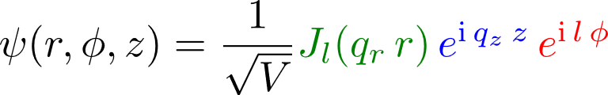
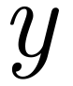
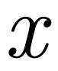
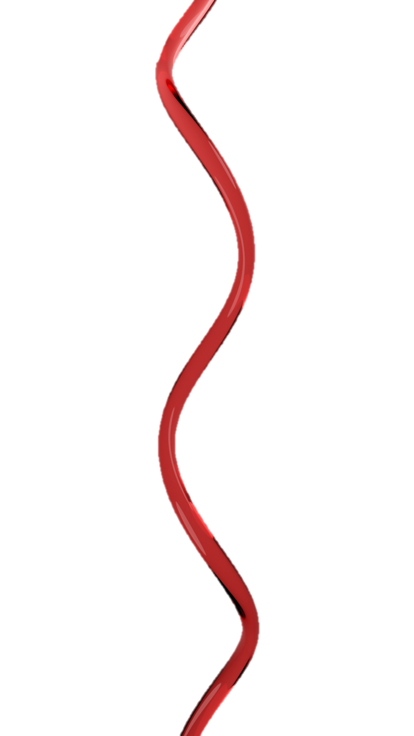

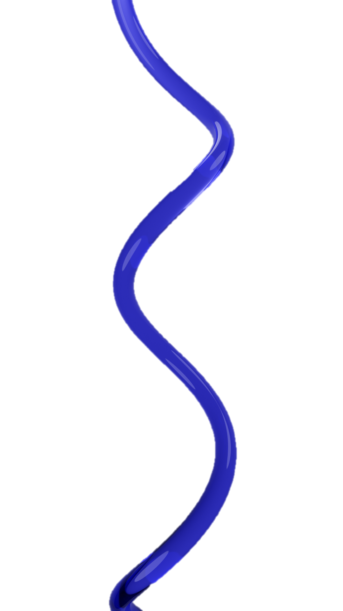
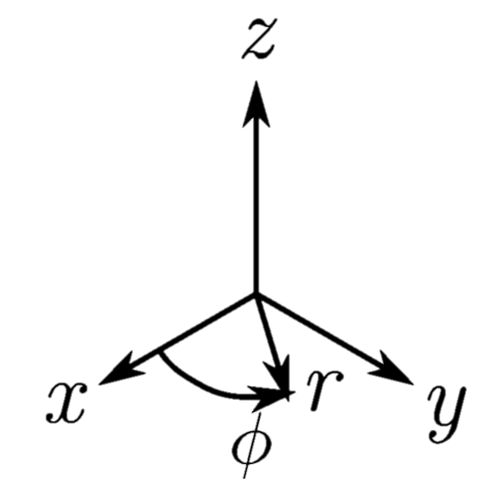
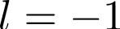
1 Elektronové vortexy
radiální profil
propagace v z
vortexový člen
topologický náboj l
nesou orbitální moment hybnosti (OAM)
chovají se jako letící náboj ale i magnetický dipól
dichroická odezva na chirální módy v EELS
Notes:
vlnová funkce
na obrázku nahoře: vlnová funkce v řezu pro levotočivý a pravotočívý vortex
- barva určuje fázi
- sytost určuje amplitudu
na obrázku dole: izoplochy reálné části vlnové funkce

Slide 4
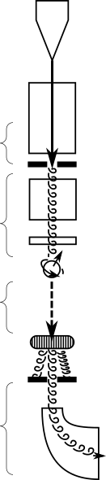
2.1 Modelovaný experiment
elektronový zdroj
30 keV
optika a příprava svazku
optika
besselovský svazek
apertura s (vortexovým) tvarovačem svazku
skenovací optika
rastrovací optika a objektiv
připravený výchozí (vortexový) stav
objektivová čočka
vzorek
kombinace všech možných koncových stavů
OAM filtr
detektorová apertura
zvolený koncový (vortexový) stav
detektor EELS (spektroskopie energiových ztrát)
Notes:
elektrony mají energii 30 keV
připravíme z nich vortexy
interakce se vzorkem
pomocí filtru OAM vybereme jeden konkrétní vortexový stav
měříme EELS

Slide 5
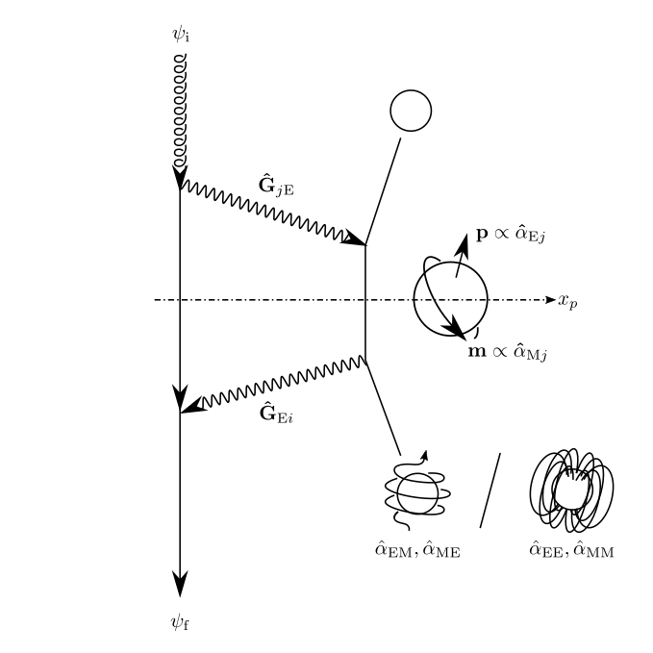

2.2 Interakce se vzorkem
výchozí stav
polarizovatelný vzorek
chirální
mód
achirální
mód
koncový stav

Slide 6
2.2 Interakce se vzorkem
výchozí stav
polarizovatelný vzorek
chirální
mód
achirální
mód
koncový stav
Notes:
Elektron budí budí pole
pole působí na vzorek
vzorek se polarizuje
vzorek budí pole kolem elektronu
pole působí na elektron
elektron ztrácí energii
tím se vlnové funkce elektronu a vzorku provázaly

Slide 7
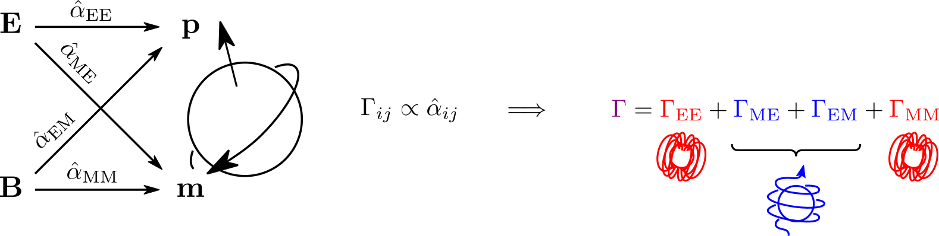
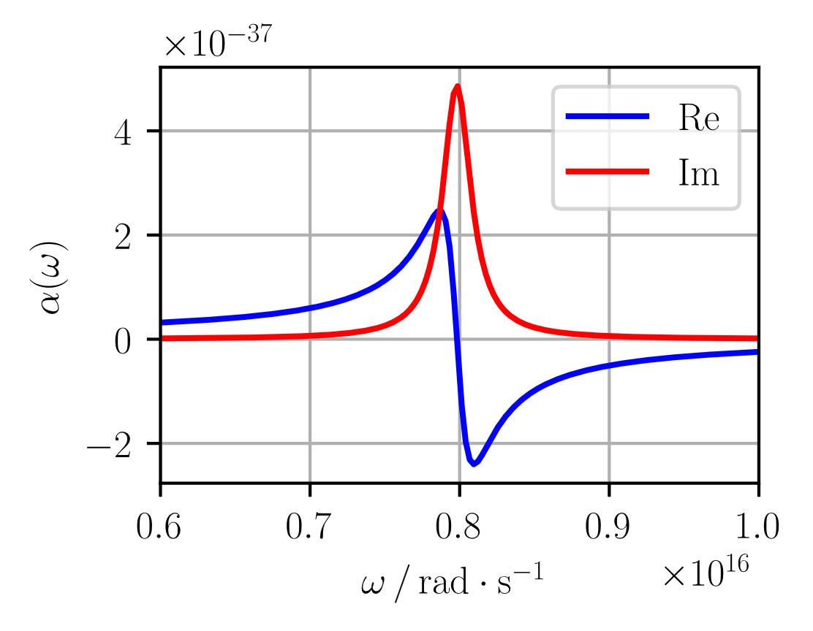
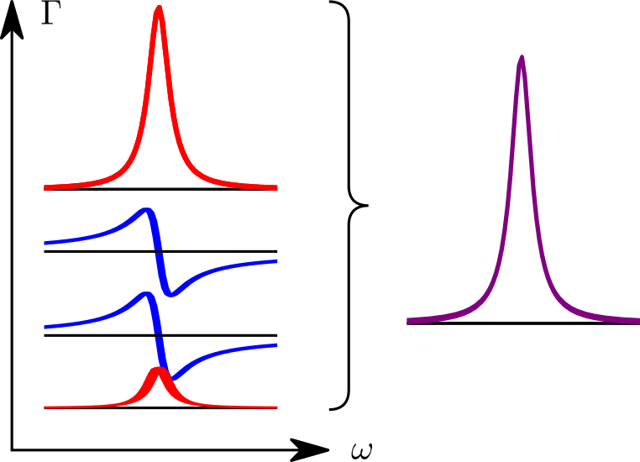
3.1 Spektrální funkce Γ
Bodová dipolární částice pohyblivá v ose x
Notes:
bodová dipolárně polarizovatelná částice pohyblivá v ose x
polarizovatelnosti jsou dvojího druhu: přímé a křížené
přímé popisují indukci elektrického dipólu elektrickým a magnetického dipólu magnetickým polem
ztrátová funkce je přímo úměrná polarizovatelnostem
díky tomu ji lze rozložit na jednotlivé příspěvky
použitá polarizovatelnost byla taková
dichroismus pozorujeme na křížených příspěvcích, které mohou být i záporné
dále jsem už neřešil MM protože je typicky řádově menší

Slide 8
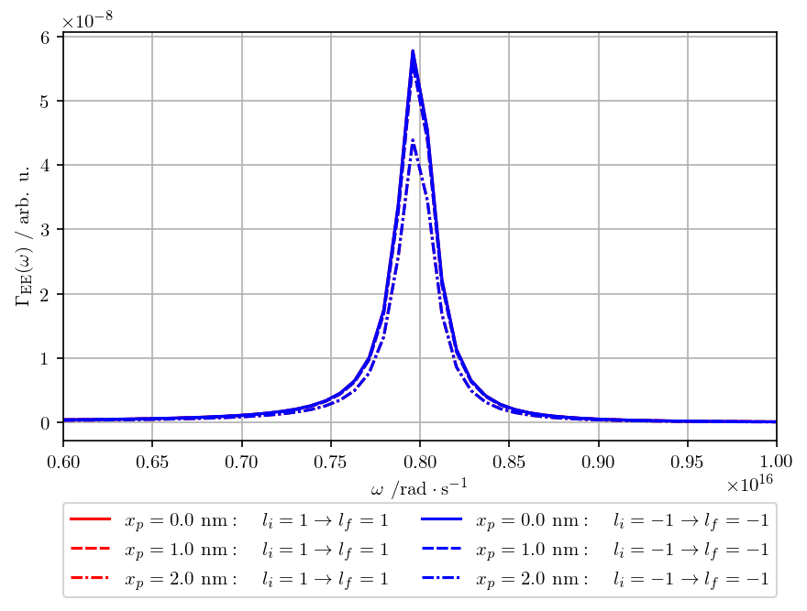
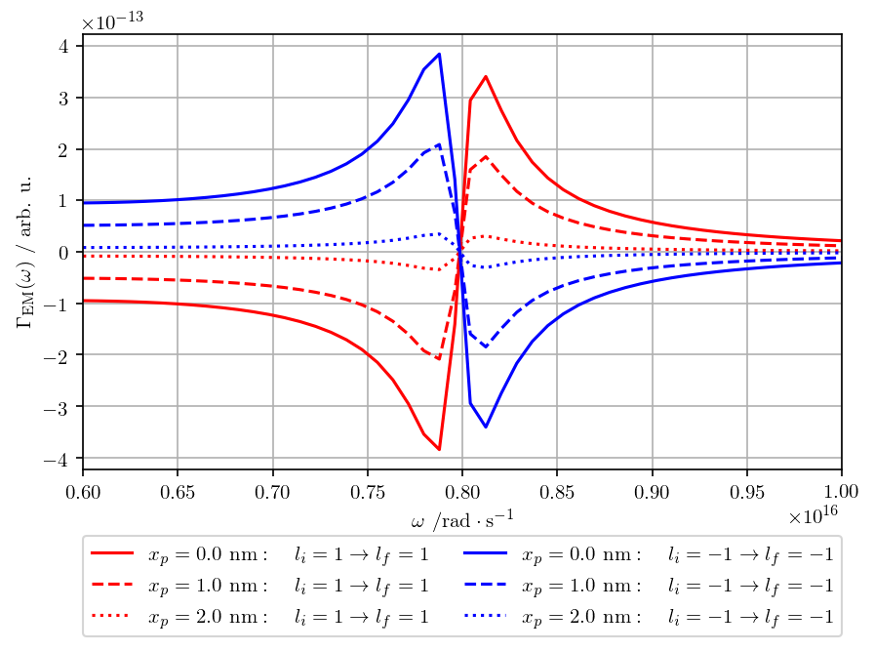
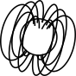
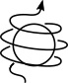
3.2 Výsledky semianalytického modelu
Achirální odezva Γ_{EE}
Chirální odezva Γ_{EM}
Notes:
červené čáry pod modrými
červené pravotočivé modré levotočivé
na dichroickém spektru vidíme, že odezva na pravotočivé vortexy je přesně opačná než na levotočivé
mění se s polohou

Slide 9
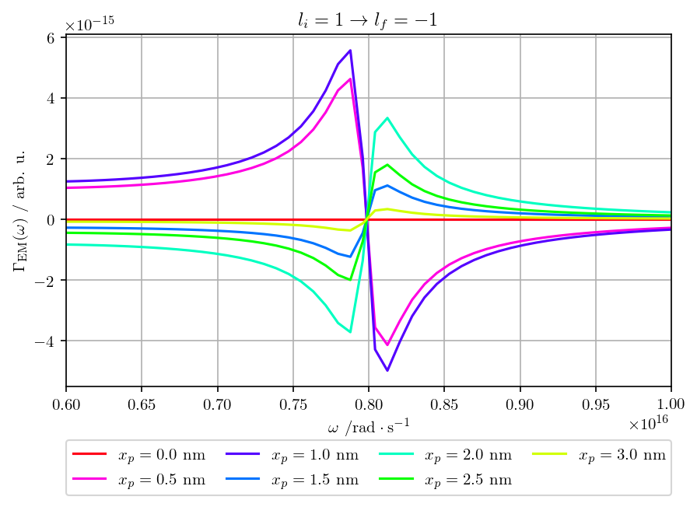

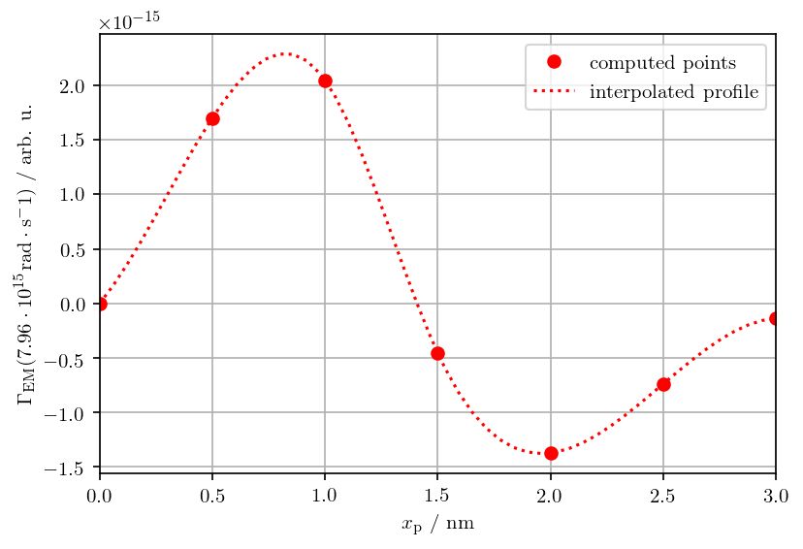
3.3 Závislost chirální odezvy na poloze vzorku
vypočtené body
kubický splajn
Notes:
závislost na poloze je ještě výraznější tady, kde se mění topologický náboj a z pravotočivého vortexu se stává levotočivý
když zaznamenáme závislot maximální hodnoty na poloze vzorku, dostaneme závislost napravo

Slide 10
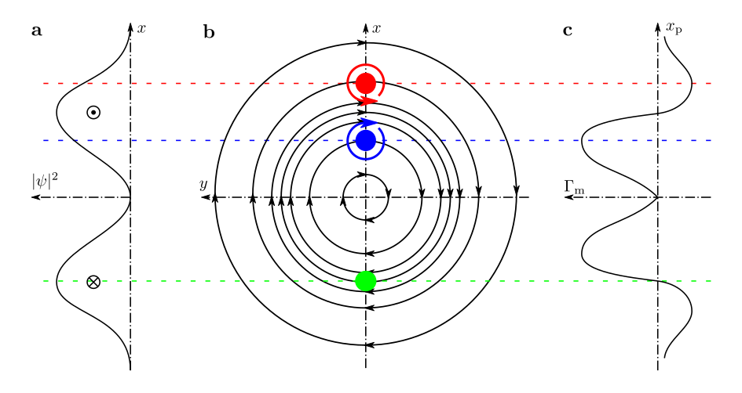
3.4 Závislost dichroismu na poloze vzorku – intuice
… tím končíme s bodovým chirálním objektem
Notes:
uprostřed máme proudnice toho vortexu
vlevo vidíme amplitudu vlnové funkce
vpravo budeme zaznamenávat maximální odezvu
záleží na tom, kam dáme káču
když ji dáme dovnitř hlavního kruhu…
když ji dáme vně….
a nejspíš bude existovat místo, ve kterém si káča vortexu vůbec nevšimne…

Slide 11
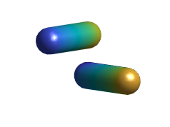
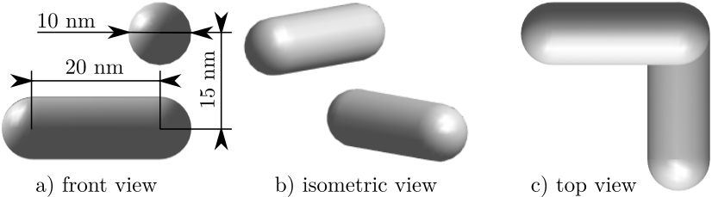
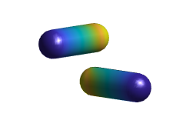
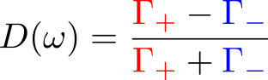
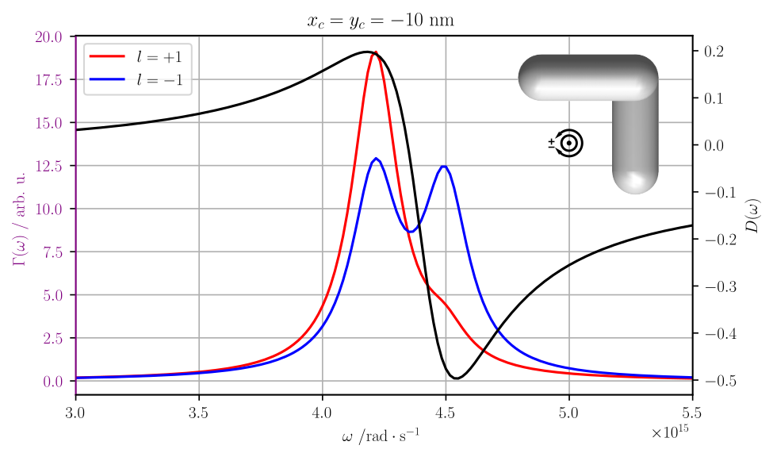
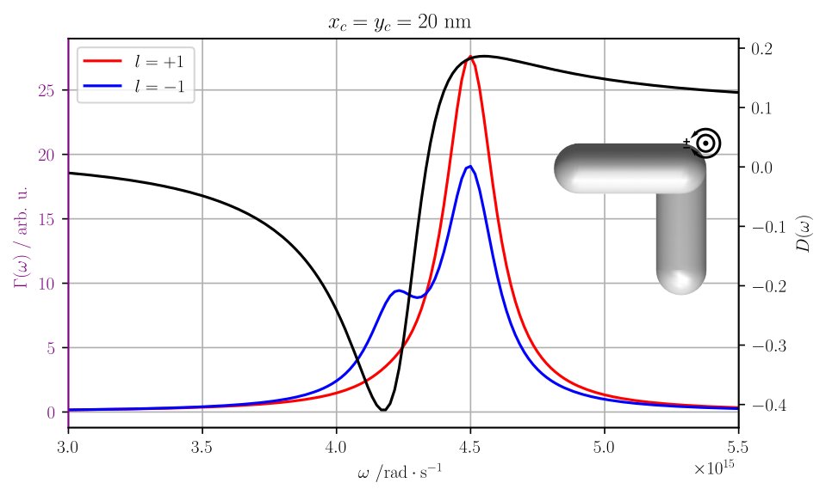
4.2 Výsledky numerického modelu
a) čelní pohled
b) isometrický pohled
c) pohled shora
1. vazebný mód 2. antivazebný mód
Γ(ω) / arb. u.
Γ(ω) / arb. u.
ω / rad s⁻¹
ω / rad s⁻¹
Notes:
v numerické části jsem zkoumal strukturu konečné velikosti kterou vidíte na obrázku vpravo
na spektrech můžeme vidět dvě křivky
červenou pro pravotočivý a modrou pro levotočivý vortex
na prvním spektru můžeme vidět, že červený vortex výrazně budí pouze první mód, modrý vortex má ale výrazný pík i pro druhý mód,
když ta spektra srovnáme v dichroickém spektru, které získáme jako podíl rozdílu a součtu, zjistíme, že ten rozdíl je velmi výrazný a dosahuje až 50 %
na druhém spektru je to přesně naopak, pravotočivý svazek tady budí pouze druhý mód, a extremum dichroismu je tedy v oblasti prvního módu.
opět pozorujeme výraznou závislost odezvy na poloze vortexu

Slide 12
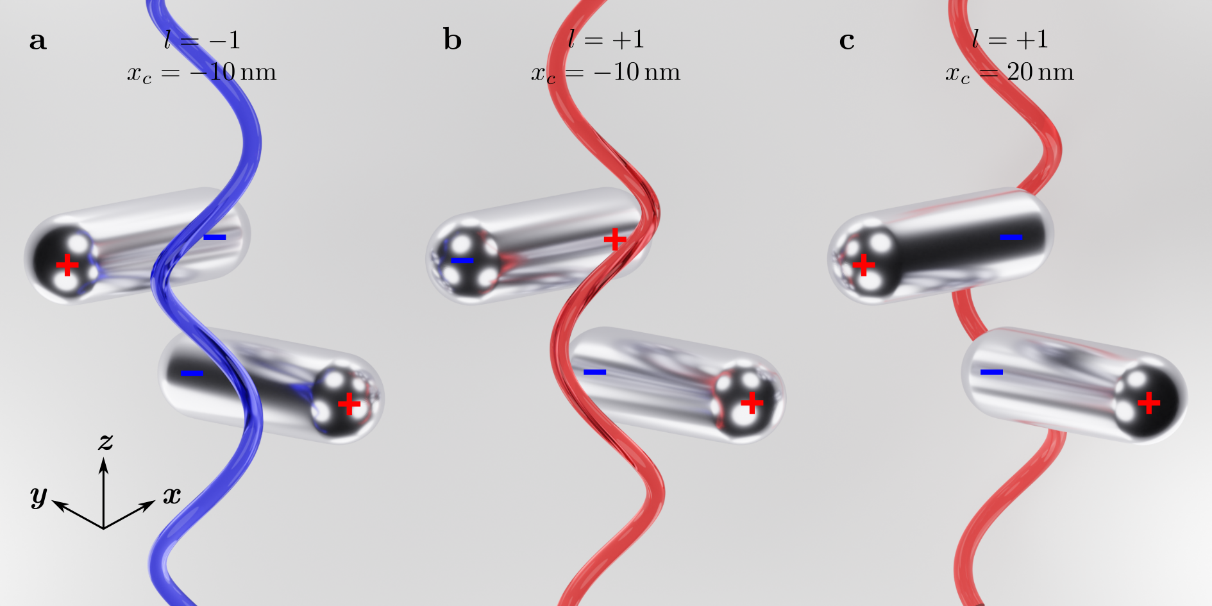
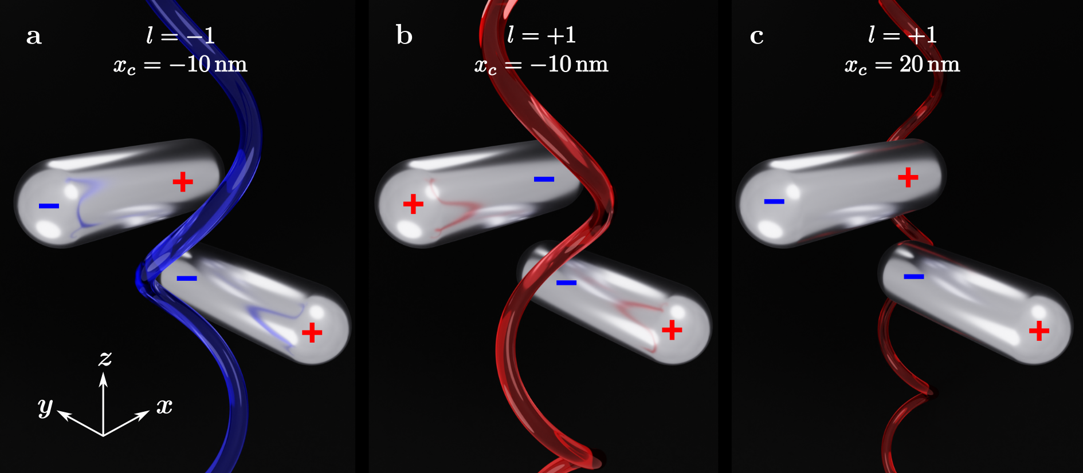
4.1 Numerický model - intuice
Notes:
Představte si jak to proudí, je vidět, že srovnáme-li ten schod vytvořený strukturou se stoupáním vortexu, může se zase chovat přesně opačně v různých polohách

Slide 13

Shrnutí
Rešeršní studie spektroskopie energiových ztrát elektronů (electron energy-loss spectroscopy; EELS) a vortexových elektronových svazků (VES). Prostudujte možnosti teoretického popisu neelastické interakce VES s různými typy vzorků.
Modelujte analyticky spektra energiových ztrát pro VES interagující s bodovými chirálními objekty. Pokuste se pomocí výpočtů najít vhodné experimentální parametry pro maximalizaci dichroického signálu.
Seznamte se s existujícími programy pro numerické řešení Maxwellových rovnic (např. Comsol Multiphysics, MNPBEM toolbox pro Matlab) a pokuste se o implementaci interakce VES s chirálními nanostrukturami v rámci těchto programů.
Problematika je multifaktoriální!
Děkuji za pozornost. Děkuji Andreji ∞.
Notes:
Splnil jsem všechny body zadání
Problematika je multifaktoriální a vyžaduje hlubší zkoumání, proto
to přes léto to rozšířím a
napíšeme s Dr. Konečnou (které bych chtěl poděkovat) článek
- víc poloh
- víc topologických nábojů
- mapy

Slide 14
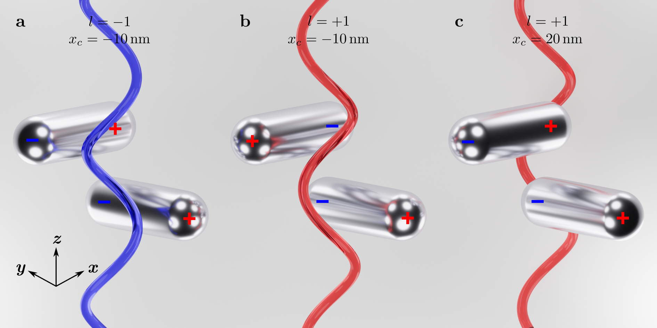
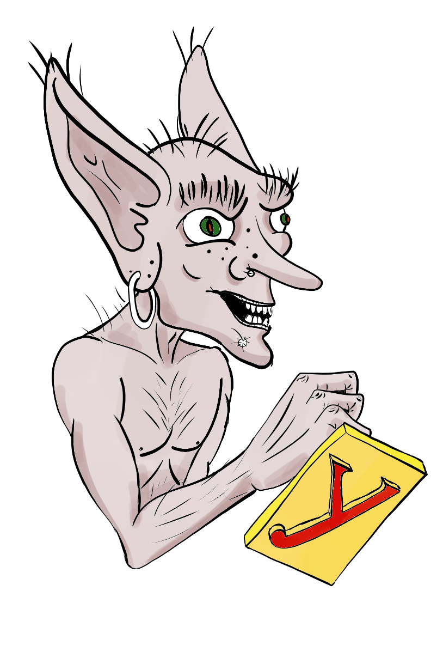

Otázka oponenta
V popisu k obr. 3.13 se hovoří o symetrickém a antisymetrickém, resp. vazebném a antivazebném plazmonovém modu. Tato klasifikace vyžaduje vysvětlení. A) Je potřeba specifikovat, podle čeho klasifikujete symetrii modu. B) Domnívám se, že na obr. a) je vazebný mód a na obr. b) je antivazebný mód.
Notes:
tiskařský šotek zařádil a v obrázku jsou prohozeny náboje, text je správně.
pojmenování symetrický a antisymetrický není zpětně nejvhodnější, vzal jsem ho jako analogii k vlnové funkci vazebného a antivazebného orbitalu
symetrie by nicméně šla definovat tak, že módy jsou symetrické když jsou uprostřed stejné náboje,
tj. antivazebný = symetrický, vazebný = antisymetrický

Slide 15
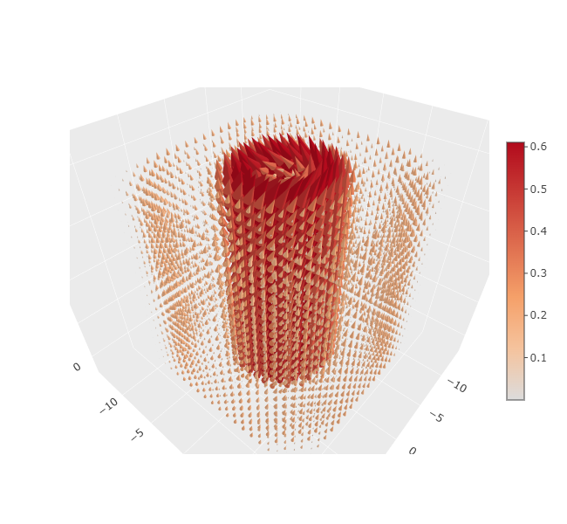
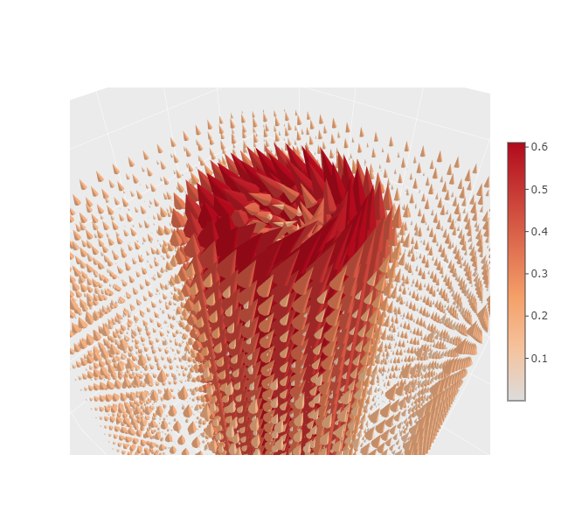
Proudová hustota pravotočivého vortexu

Slide 16
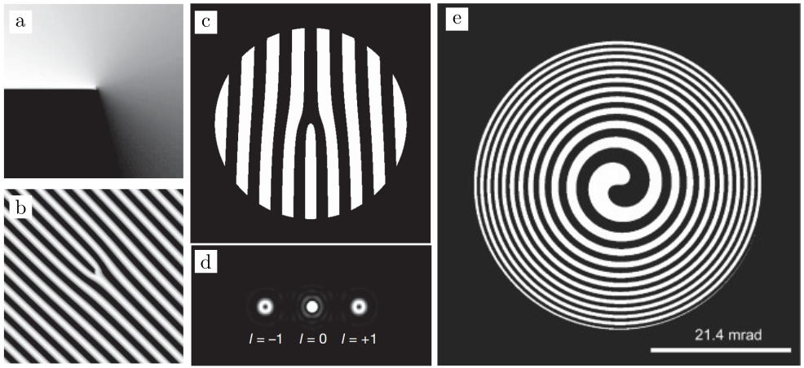
Příprava elektronových vortexů

Slide 17
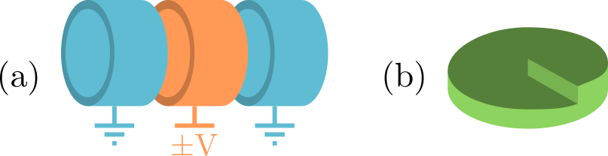
Unipotenciální čočka a fázová destička

Slide 18
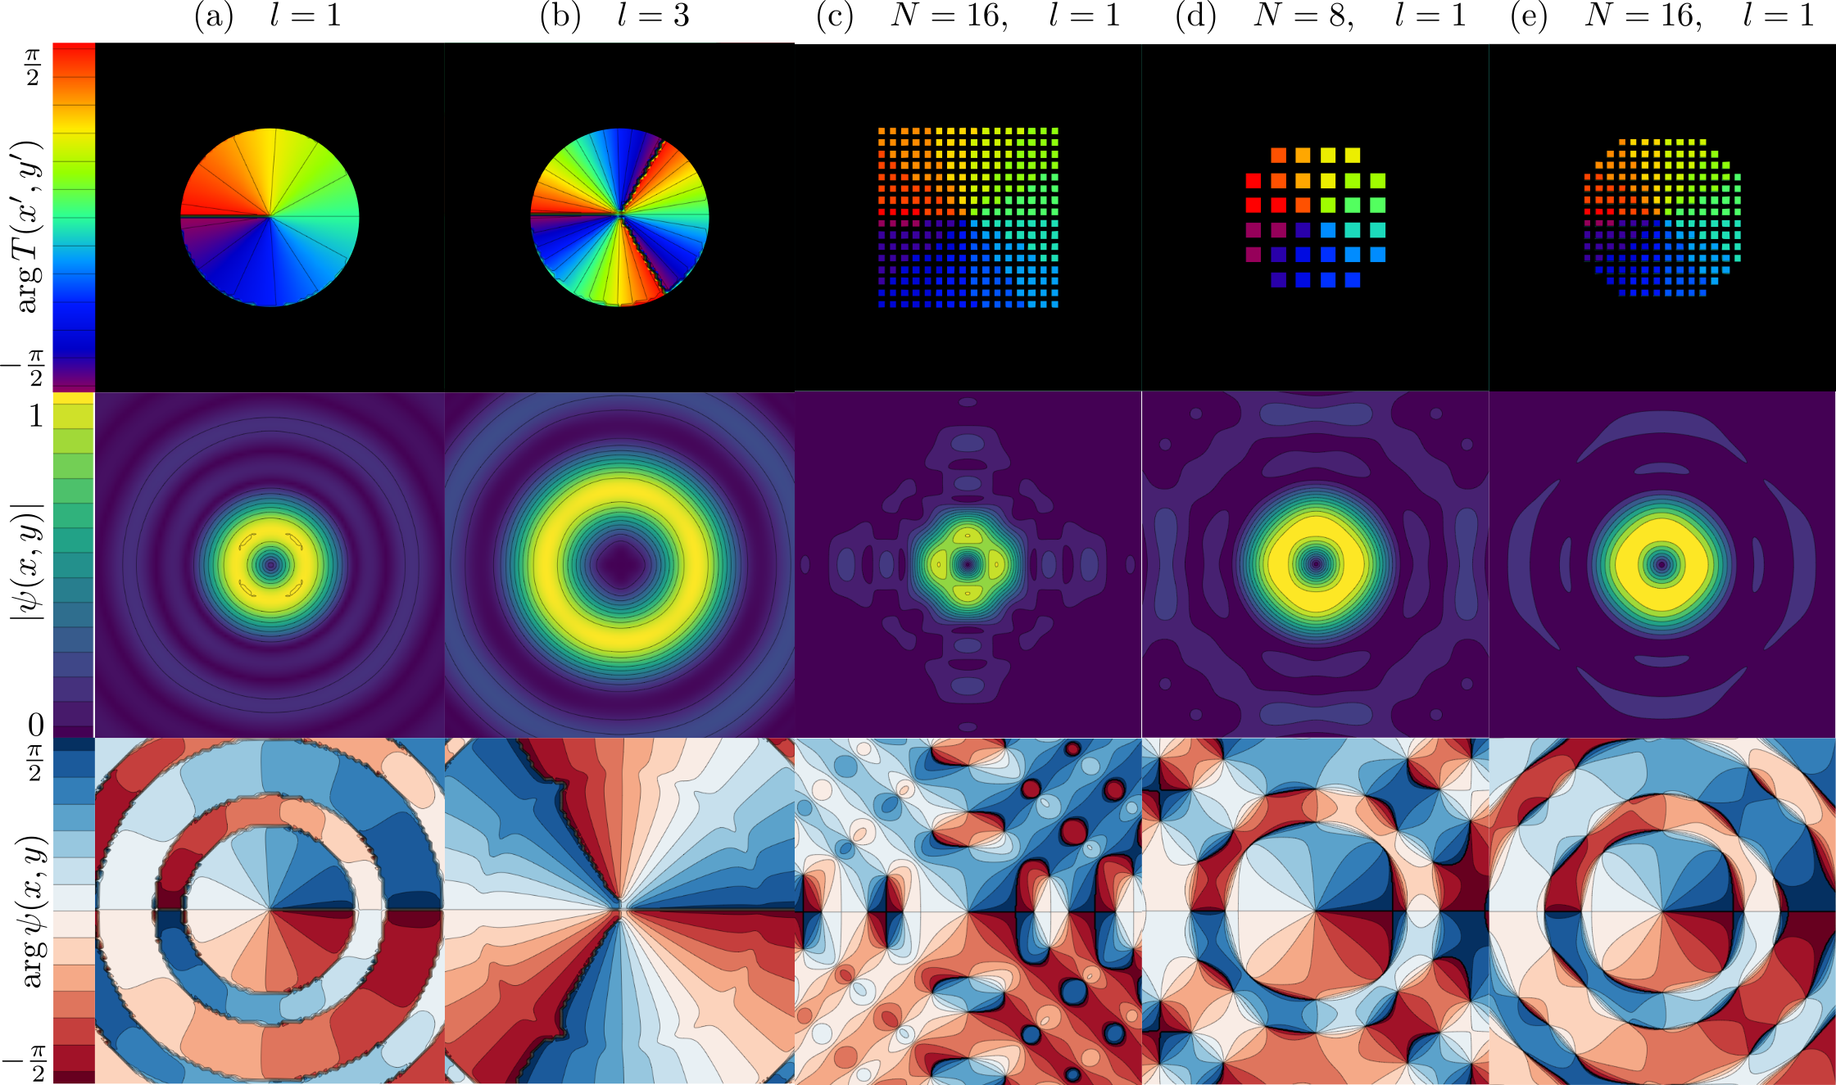

Slide 19
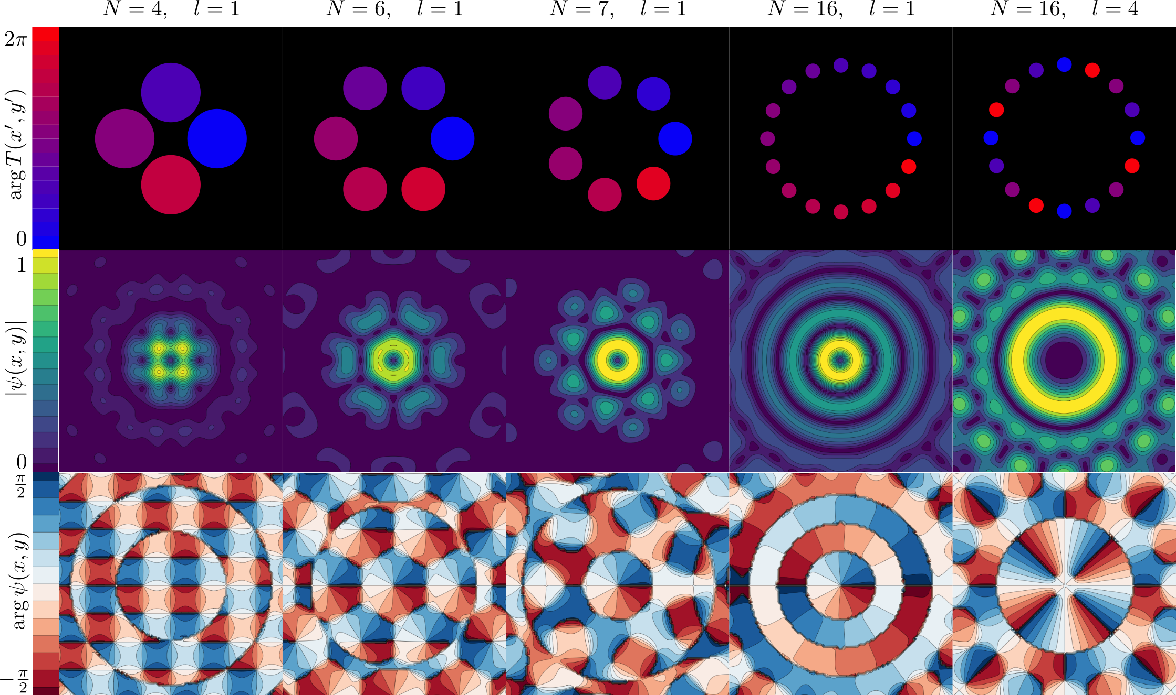

Slide 20
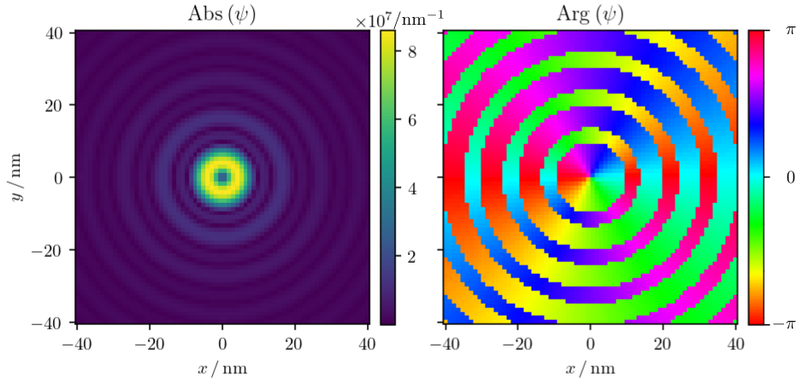
Vlnová funkce vortexů použitých v numerickém modelu

Slide 21
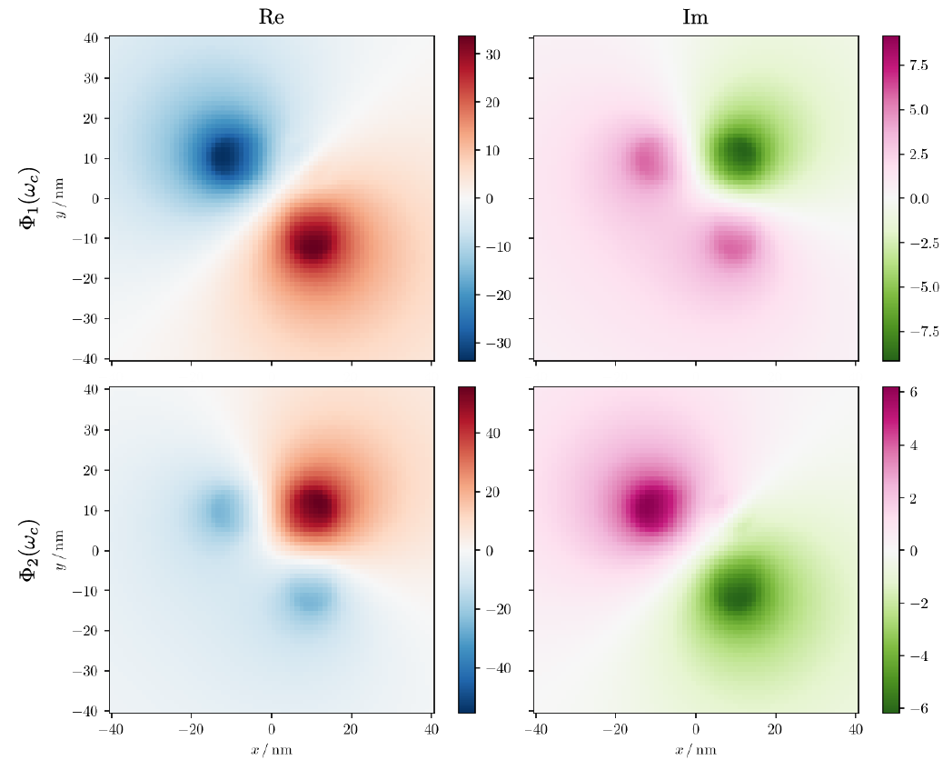
Potenciály buzené prvními dvěma módy studované chirální nanostruktury

Slide 22
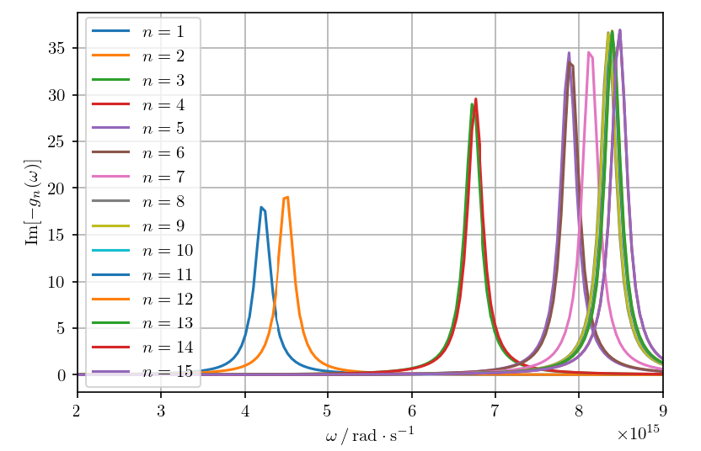
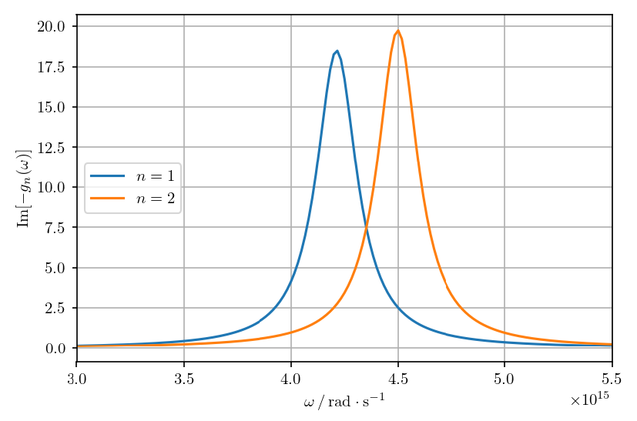
Váhové funkce plasmonických módů

Slide 23
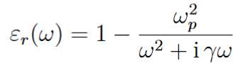
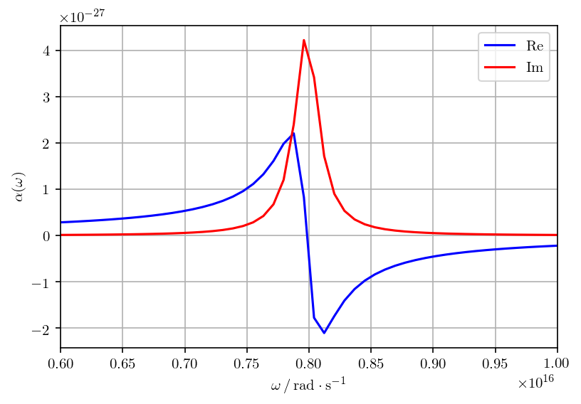
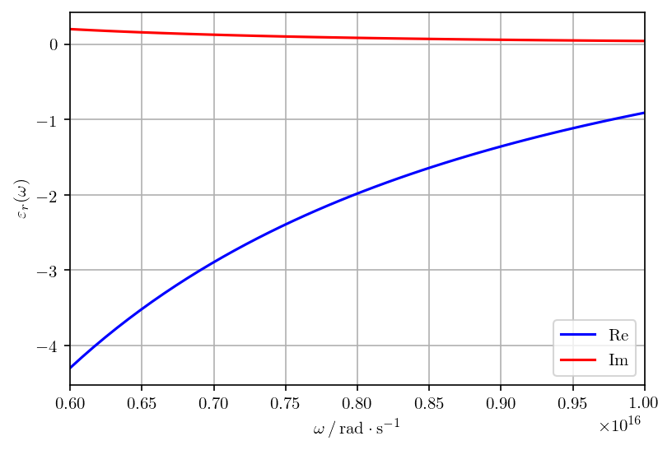
Polarizovatelnost
Drudeho model pro dielektrickou funkci
p
Ag
m

Slide 24
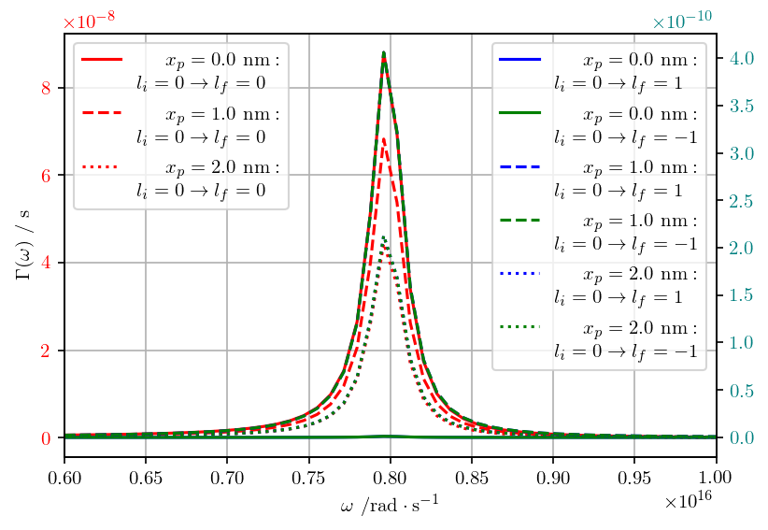
3.1 Achirální odezva
a.u.

Slide 25
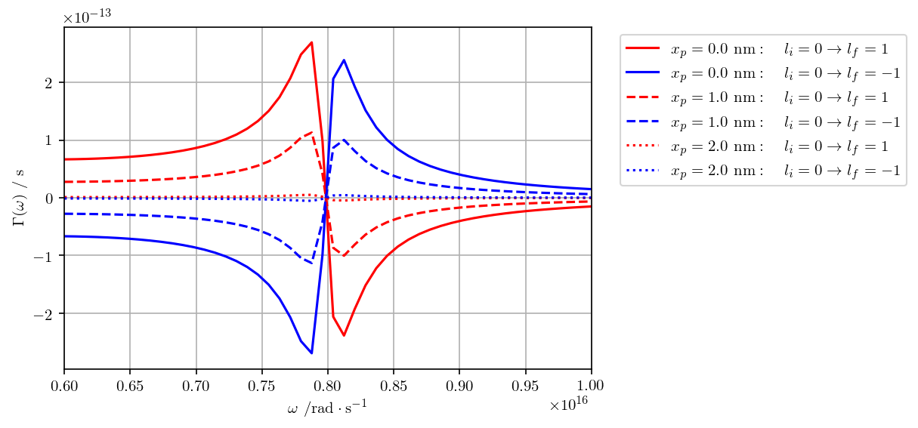
3.2 Chirální odezva – dichroické spektrum
a.u.

Slide 26
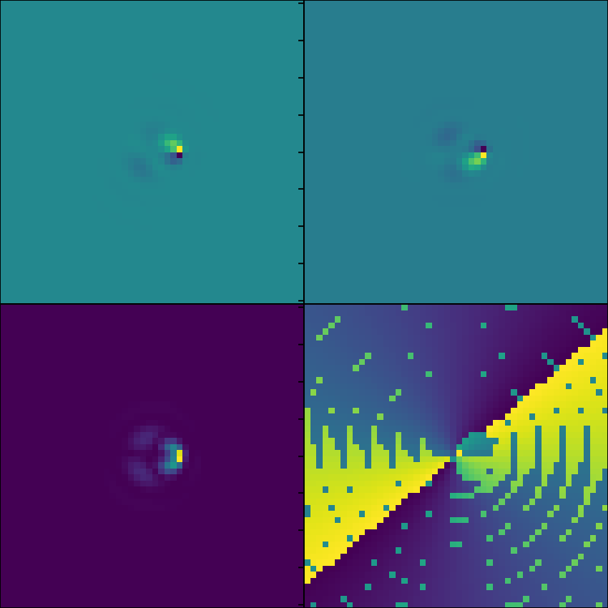

Slide 27
Otázka oponenta
Analogie s vazebným, resp. antivazebným orbitalem při párování dvou atomů
obrázek přibližování dvou atomů a formování symetrické a antisymetrické vlnové funkce
srovnání s tím obrázkem nanotyček
srovnání toho, že energie prvního (vazebného) modu je nižší než energie druhého modu
A. Konečná. „Theoretical description of low-energy excitations in nanostructures as probed by fast electrons.” Doktorská práce. University of the Basque Country, 2019.

